Slide 1
App runner for production
Best fit for startup

Slide 2

발표자 소개
정남훈 / 훈소프트 재직
Web 개발자
견고한 제품을 빠르게 개발하는 것에 관심이 많습니다.

Slide 3
목차
App runner 기본 설명
Why apprunner ?
실전 App runner
Secret 설정
RDS 연결
Custom domain 연결
Trouble shooting
특정 시점 이후 배포 에러
Nextjs 배포 에러
후기
Q/A

Slide 4
App runner 기본 설명

Slide 5
App runner?
AWS App Runner는 인프라나 컨테이너와 관련한 경험이 없더라도 웹 애플리케이션과 API 서비스를 구축, 배포 및 실행할 수 있는 완전관리형 애플리케이션 서비스입니다.
AWS apprunner 공식 설명 (ref)

Slide 6
App runner?
AWS App Runner는 인프라나 컨테이너와 관련한 경험이 없더라도 AWS cloud infra 관련지식이 있다면 웹 애플리케이션과 API 서비스를 구축, 배포 및 실행할 수 있는 완전관리형 애플리케이션 서비스입니다.

Slide 7
App runner?
AWS App Runner는 인프라나 컨테이너와 관련한 경험이 없더라도 AWS cloud infra 관련지식이 있다면 ops를 신경쓰지 않고 웹 애플리케이션과 API 서비스를 구축, 배포 및 실행할 수 있는 완전관리형 애플리케이션 서비스입니다.

Slide 8
Why App runner?

Slide 9
Modern application at AWS
Operational model
As serverless as possible
Werner Vogels (Amazon CTO, ref)
Notes:
Serverless Computing: https://en.wikipedia.org/wiki/Serverless_computing

Slide 10
Why serverless?
Going serverless frees you to focus on activities that set your company apart, like product innovation.
Werner Vogels (Amazon CTO, ref)
Notes:
이것만 가지고는 무엇으로부터 자유로워지는지 명확하지 않은데, 서버관리, 로드밸런싱, 보안패치 적용 등 ops 쪽 일에 해당한다. (https://www.allthingsdistributed.com/2019/08/modern-applications-at-aws.html)

Slide 11
사실 serverless 는 이미 많이 쓰고 있다
S3
Cloudfront
DynamoDB
Load balancer
API gateway
Cloud watch
Secrets Manager
…

Slide 12
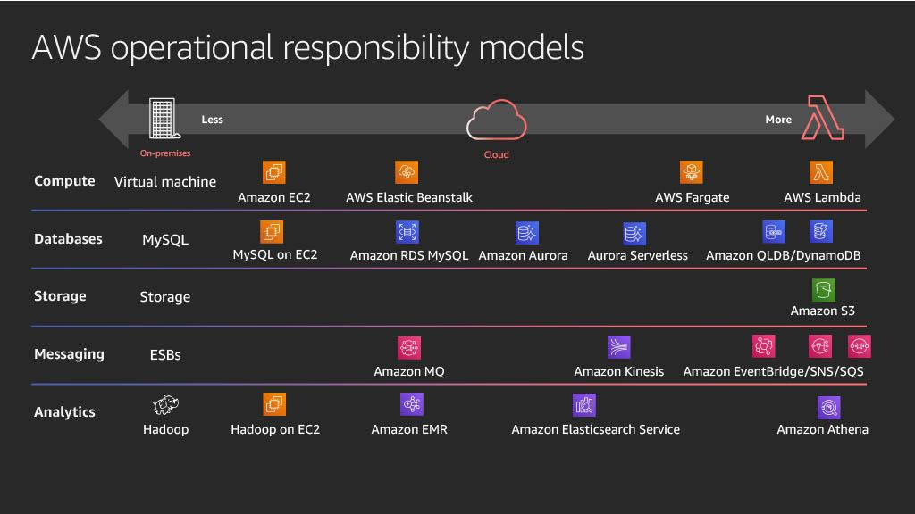
Notes:
출처: AWS re:Invent 2019 ARC307-R Serverless architectural patterns and best practices (https://d1.awsstatic.com/events/reinvent/2019/REPEAT_3_Serverless_architectural_patterns_and_best_practices_ARC307-R3.pdf)
AWS re:Invent 2019 presentations: http://aws-reinvent-audio.s3-website.us-east-2.amazonaws.com/2019/2019_presentations.html

Slide 13
Compute 쪽은 abstraction 하기가 쉽지 않다
사용 방식이 너무 다양하기 때문에
Error 상태는?
Scale 조건은? Cpu? Memory? Concurrency?
과금은? Cpu 사용시간? Running time?
나는 disk IO를 엄청 써야 하는데.
나는 메모리가 엄청 많이 필요해!
나는 OS level의 system call 을 사용해야해
나는 Network 에 민감해! latency는 낮고, bandwidth는 굉장히 넓어야해!
…

Slide 14
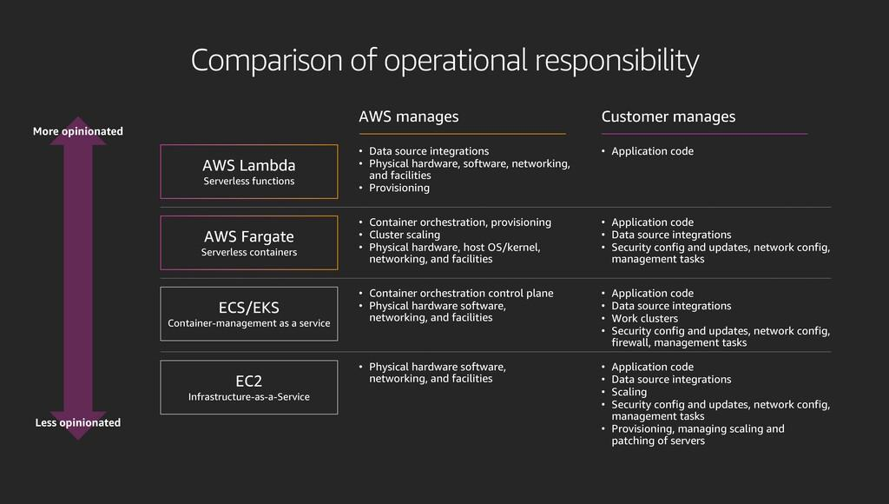
Notes:
원출처: https://www.allthingsdistributed.com/2019/08/modern-applications-at-aws.html
출처: https://speakerdeck.com/awsmena/aws-mena-community-day-opening-keynote?slide=16
원본을 못찾겠음. 출처에서 가져옴
AWS 는 Saas? Paas? Iaas? -> Iaas 이면서 Paas 임. 추상화 level이 높아지면 Paas 가 됨(ex. serverless) 출처: https://en.wikipedia.org/wiki/Cloud_computing

Slide 15
Fargate vs Lambda
Notes:
Lambda 는 microservices 맞춤임. Startup 이라면 monolithic architecture 로 시작할테고, 해당 architecture 를 무리없이 편하게 올릴 수 있는게 function 보다는 container 환경임. 일례로 stateless, short-lived lambda 는 DB connection을 재활용 하는(ex connection pooling) 일조차 꽤나 challenging 하다. (https://repost.aws/questions/QULXSqEPGbQx6qiyBa1D1Udg/lambda-to-db-connectivity-best-practices)
Microservices 는 거대한 application 을 견고하고 (장애에)탄력있게 만들기 위해서 필요한거지 startup 에게는 당장 중요한 요소가 아니다. 일반적인 FE, BE(API + DB) 로 architecture를 구성할 때 API 로 위시되는 computation 영역은 monolith 구조로 가는게 스타트업에게는 편하고 빠르다.

Slide 16
근데 serverless라고 해도 로드밸런서나 SSL등 여러 기능들을 조합해서 구성하는것도 일인데ㅠㅠ

Slide 17
App runner
Fargate + Load balancer + Certificate Manager + CI/CD + (minimal)블루그린 배포+ (minimal)자동롤백 등
Notes:
Fargate 안써봐서 정확하지 않을 수 있음ㅠㅠ. 그래도 fargate 에서 각 기능 어떻게 쓰는지 한번씩 찾아보긴 함.

Slide 18
App runner
AWS App Runner는 인프라나 컨테이너와 관련한 경험이 없더라도 웹 애플리케이션과 API 서비스를 구축, 배포 및 실행할 수 있는 완전관리형 애플리케이션 서비스입니다.
AWS apprunner 공식 설명 (ref)
Notes:
한마디로 HTTP 기반 application 을 위한 solution

Slide 19
App runner vs Amplify vs Vercel
Notes:
Nextjs 관점에서 App runner는 fargate 에 가깝고, Amplify는 굳이 따지자면 Lambda와 같은 FaaS(Function as a Service, https://en.wikipedia.org/wiki/Function_as_a_service )에 가까움. Vercel 은 Nextjs 전용 FaaS.
Vercel 은 Nextjs 전용이고, Amplify 는 너무 opinionated 함. Amplify 에서 잘쓰는것도 challenging 함. Compute 영역에서 serverless 는 아직은 container 영역에 머무는게 맘 편함.

Slide 20
실전 App runner

Slide 21
준비사항
DB - postgresql RDS
BE - express server
FE - nextjs
https://github.com/namhoonawstest org 에 test용 FE, BE app을 올려놓았습니다.

Slide 22
BE App runner에 올리기

Slide 23
최대한 ops를 안하도록..

Slide 24
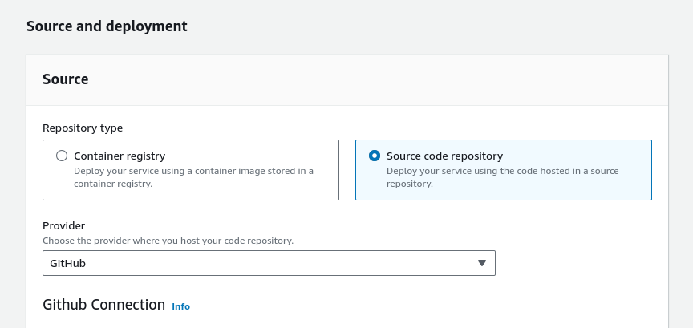

Slide 25
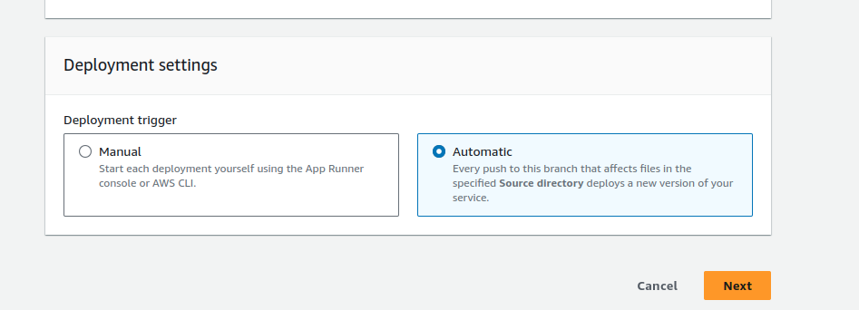

Slide 26
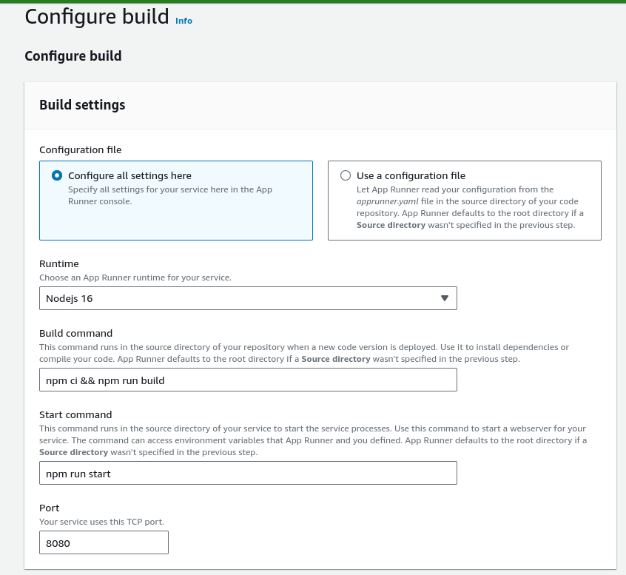

Slide 27
Secrets Manager 사용
Notes:
Env 로 민감한 정보(ex. DB password 등)을 올리기 위해 필요.

Slide 28
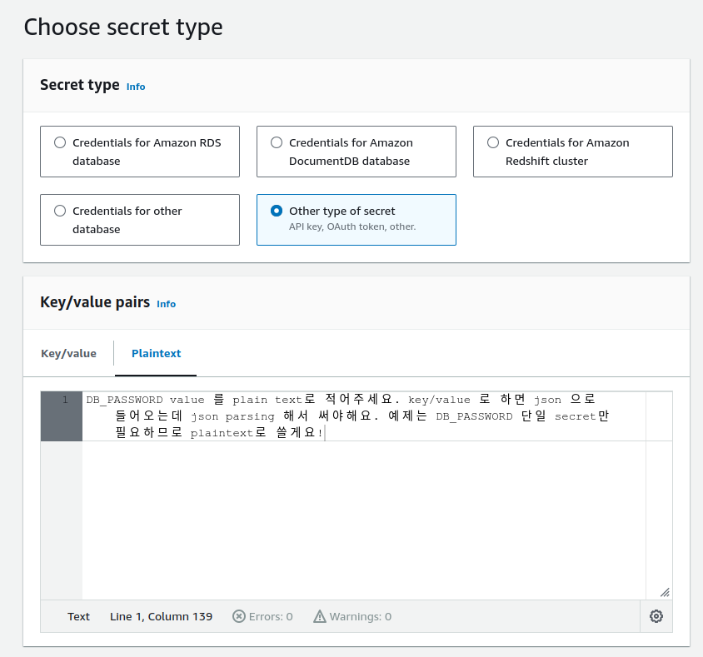
Notes:
Tokyo region 의 Secrets Manager

Slide 29
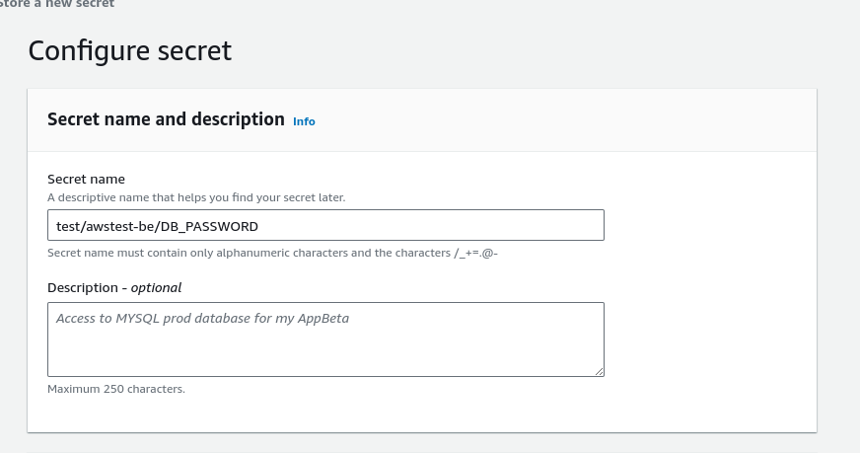

Slide 30
Secrets에 접근할 수 있는 policy 만들기

Slide 31
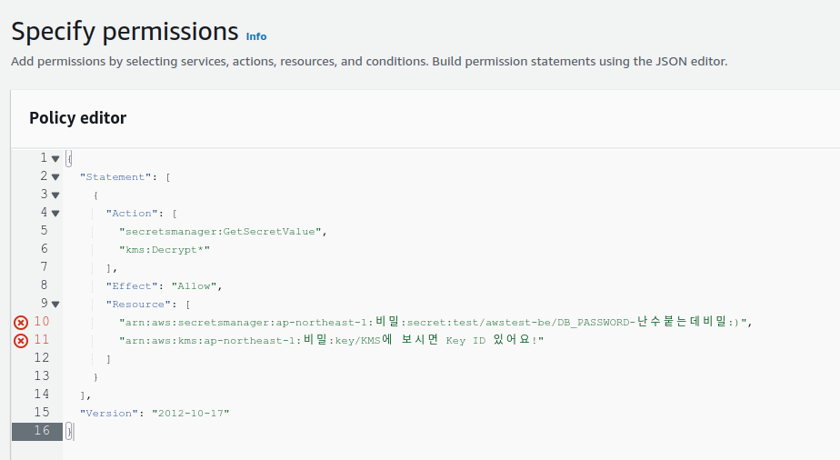
Notes:
IAM 에 들어가서 policy 만들기. 각 Resource 는 Secrets Manager 와 KMS 에서 적절한 녀석을 찾아 arn 복사 붙여넣기 하면 됩니다!
이 template 은 App runner 서비스 올리는 과정중에 console 화면에서 소개되어 있음.

Slide 32
policy 할당된 Instance role 만들기

Slide 33
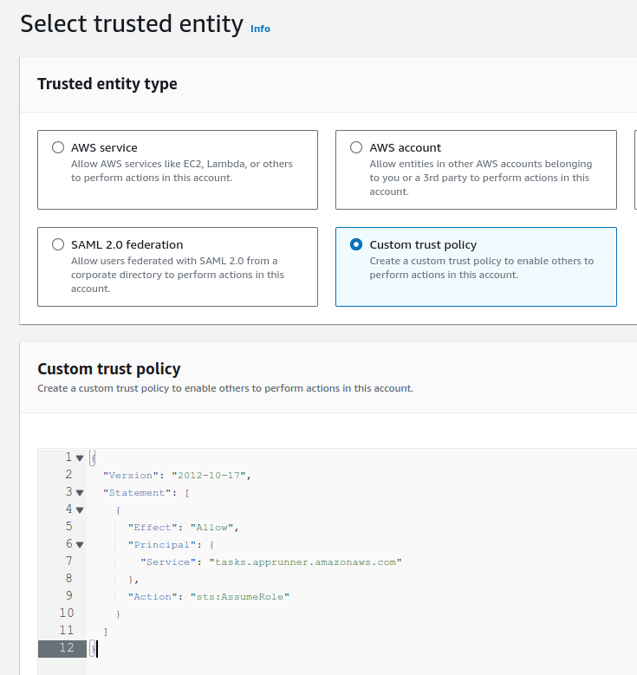
Notes:
REF: https://docs.aws.amazon.com/apprunner/latest/dg/security_iam_service-with-iam.html 에 instance role trust policy 그대로 복붙

Slide 34
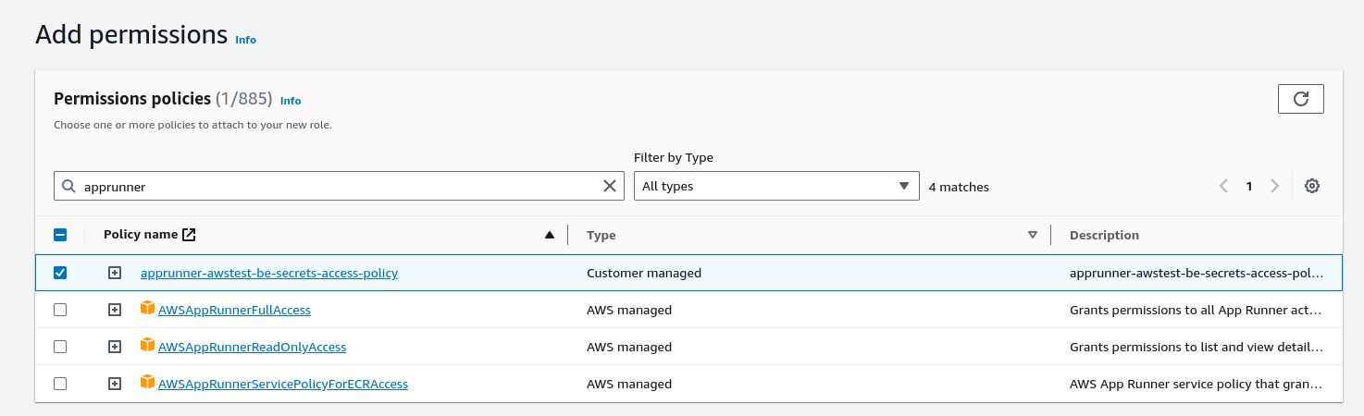
Notes:
만든 policy 연결

Slide 35
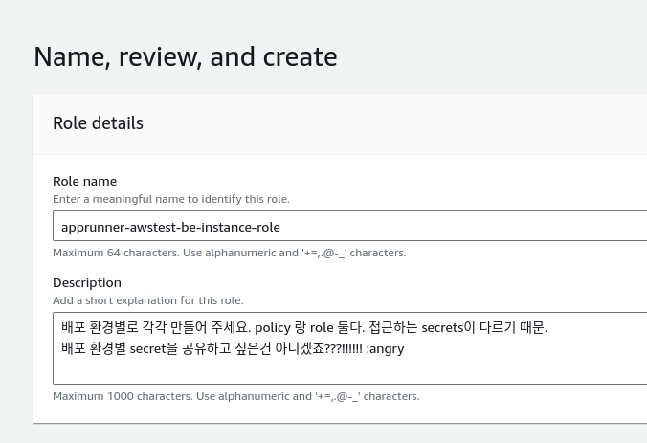
Notes:
배포 환경(stage)별로 policy 랑 instance role 각각 만들기.

Slide 36
다시 App runner 화면으로 돌아와서

Slide 37
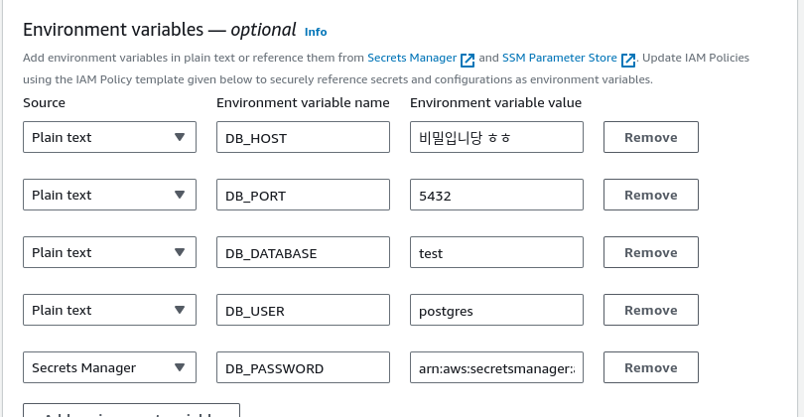
드디어 ENV 설정ㅠㅠ

Slide 38
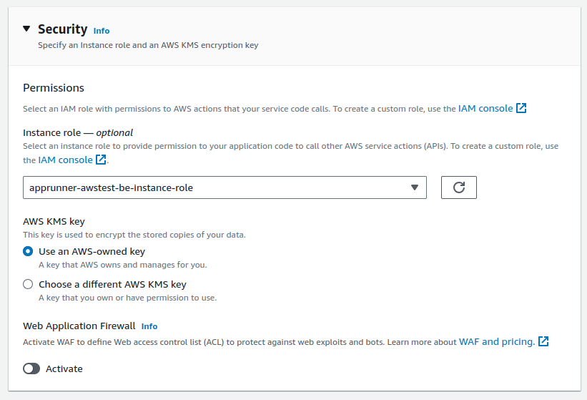
Notes:
만들어둔 instance role 할당해주기.

Slide 39
BE가 올라갔지만..

Slide 40
RDS 연결

Slide 41
ISSUE #1: RDS를 VPC로(private network로) 접근하고 싶어요. DB가 inbound allow public all이라니 상상할수 없어요!
Notes:
RDS 접근 방법이 3가지 있는데 Password auth가 가장 일반적이고 편하고 또 손이 덜감. Private network로 접근하게 하면 보안 위험도 적고. RDS 접근 방법 3가지 비교는 다음 REF를 참고
REF:
https://docs.aws.amazon.com/AmazonRDS/latest/UserGuide/CHAP_CommonTasks.Connect.html#CHAP_CommonTasks.Connect.DatabaseAuthentication
https://docs.aws.amazon.com/AmazonRDS/latest/UserGuide/database-authentication.html
https://docs.aws.amazon.com/AmazonRDS/latest/UserGuide/UsingWithRDS.IAMDBAuth.html
한편 VPC 안에 있는 RDS 접근방법은 다음 링크 참고
REF: https://docs.aws.amazon.com/AmazonRDS/latest/UserGuide/USER_VPC.Scenarios.html#USER_VPC.Scenario4
이중 “A DB instance in a VPC accessed by a client application through the internet” 방법이 가장 일반적이고 편하고 손이덜간다.

Slide 42
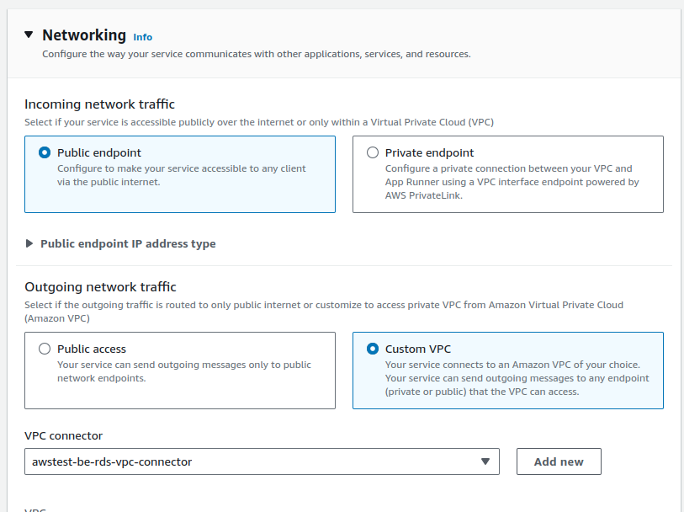
VPC connector 만들어주고 BE의 outgoing traffic 을 VPC로

Slide 43
ISSUE #2: 아니 근데 제 RDS 는 Seoul Region 에 있고 App runner는 Tokyo Region 에 있는데요?(App runner 서울리전 미출시ㅠㅠ) Region이 달라서 VPC 가 달라요!

Slide 44
VPC Peering vs Transit Gateway
Notes:
REF: https://dev.classmethod.jp/articles/different-from-vpc-peering-and-transit-gateway/
결론적으로 VPC Peering 이 저렴하고 지금과 같은 경우 Transit Gateway는 오버스펙입니다.
근데 2021년 5월 부로 가격 정책이 달라짐 (classmethod 자료는 2020년 자료)
REF:
https://aws.amazon.com/about-aws/whats-new/2021/05/amazon-vpc-announces-pricing-change-for-vpc-peering/
https://aws.amazon.com/ec2/pricing/on-demand/#Data_Transfer
https://repost.aws/questions/QULOIFZhbqTtOjwNsFAnelKw/data-transfer-cost-on-vpc-peering-with-different-aws-accounts
해당 내용에 의하면 Tokyo-Seoul VPC peering 비용은
In - 무료
Out - $0.09 per GB.
100GB free tier 적용되는지 모르겠음. 근데 경험상 적용되는것 같음.

Slide 45
VPC Peering 주의사항
VPC 의 CIDR blocks 가 겹치면 안되요!(Ref)
이건 어찌보면 당연. Peering 된 VPC 에서 같은 IP가 존재하면 안되니까. Destination이 2곳이라니.. Data packet을 어디로 보내죠?!
각 Region의 Default VPC는 172.31.0.0/16 CIDR을 갖고 있습니다(Ref). 따라서 겹침.

Slide 46
VPC 만들기
(Tokyo에, app runner 용도로만 쓸거니까)

Slide 47
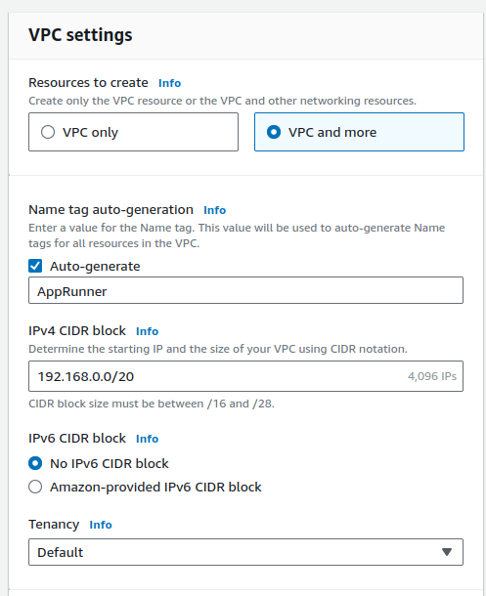
Notes:
Tokyo region 쓰는것은 오직 App runner를 위해서기 때문이니까 name tag는 알아보기 쉽게 AppRunner로
CIDR block은 Tokyo region 에서 이것저것 많이 할건 아니니까 가장 좁은 범위인 192.168.0.0/20 으로 (https://docs.aws.amazon.com/vpc/latest/userguide/vpc-cidr-blocks.html#vpc-sizing-ipv4)

Slide 48
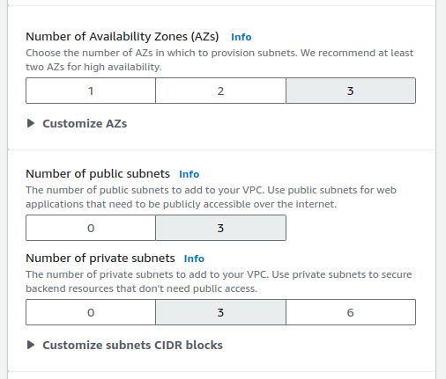
Notes:
High availability 아주 중요하죠! 저는 욕심쟁이이니까 AZ 최대치인 3개를 다 쓰겠습니다.
여기서 중요한게 public subnet 과 private subnet 인데요, 꼭 둘다 3개씩 만들어 주세요.
Private subnet - App runner 는 public subnet 에서 public IP 를 가질수 없어요!(꼼수(https://repost.aws/questions/QUC8NjoSGtTcu5V4Fkoiw_vA/app-runner-service-cannot-access-internet-when-added-to-a-vpc) 는 있는것 같지만 쓰지마세요!). 그리고 private subnet에 연결하라고 권장되어 있으니 private subnet을 만들어주세요. (https://docs.aws.amazon.com/apprunner/latest/dg/network-vpc.html)
Public subnet - private subnet 에서는 Internet 연결이 안되요. Internet 연결을 위해 NAT Gateway가 위치할 public subnet이 필요해요

Slide 49
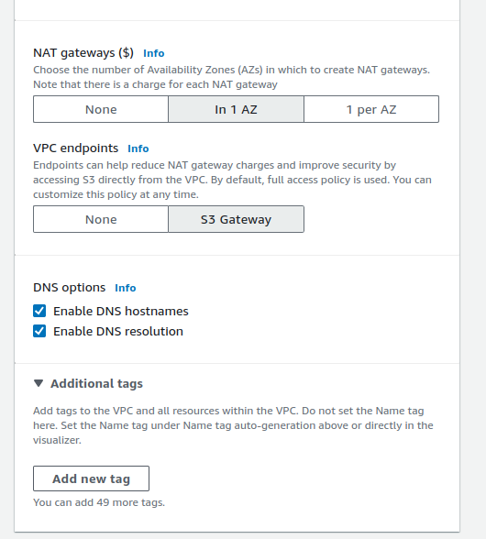
Notes:
DNS option도 다 켜주세요. RDS를 Ip 로 접근하지 않고 hostname으로 접근할거니까요 ㅎㅎ
VPC endpoint 는 선택. S3 쓴다면 비용을 절감하기 위해서 S3 endpoint를 쓰면 좋겠죠 :)

Slide 50
Nat gateway 아주 중요해요
ISSUE #3: 저는 공공 API를 사용하는데요, App runner에 올렸더니 공공 api 접근이 안되요ㅠㅠㅠ
RDS를 위해 App runner의 outbound traffic을 VPC connector 로 VPC로 보내버리면 별다른 설정을 안하면 Internet에 접근할 수 없어요
Nat gateway를 통해서 Internet 접근을 가능하게 해줘야 해요
근데 Nat gateway 굉장히!!! 비싸요!!

Slide 51
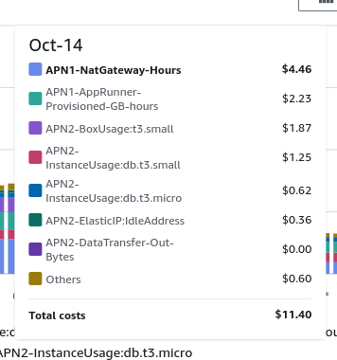
Notes:
AZ 3개에 NAT를 달았을때 숨만쉬어도 하루에 나가는 NAT gateway 비용

Slide 52
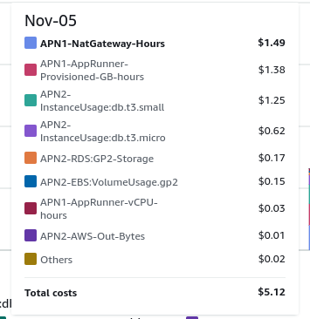
Notes:
AZ 1개에만 Nat gateway 만들었을때 비용

Slide 53
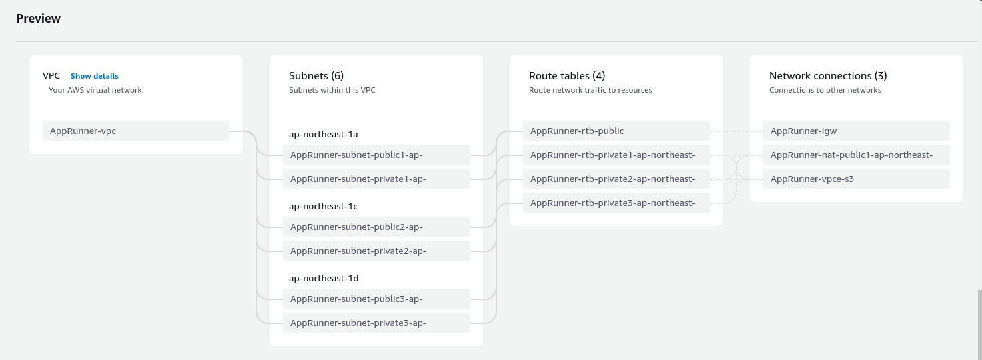

Slide 54
VPC Peering

Slide 55
VPC peering 만들기
얘는 좀 간단.
VPC -> Peering connections 에서 Create peering connection 해서 connection 만들어 주세요.
Tokyo 에서 만드나 Seoul 에서 만드나 상관없습니다.
저는 Tokyo 에서 만들었어요
Seoul의 RDS 가 있는 VPC(저는 Default VPC)에 peering request를 보내놓습니다.
Region을 서울로 바꿔서 request를 승인 해주세요!

Slide 56
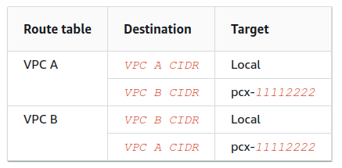
Route table 업데이트 하기
Peering 한 VPC 로 traffic 이 흐르게 하기 위해서 route table 을 수정해줘야 함.(Ref)

Slide 57
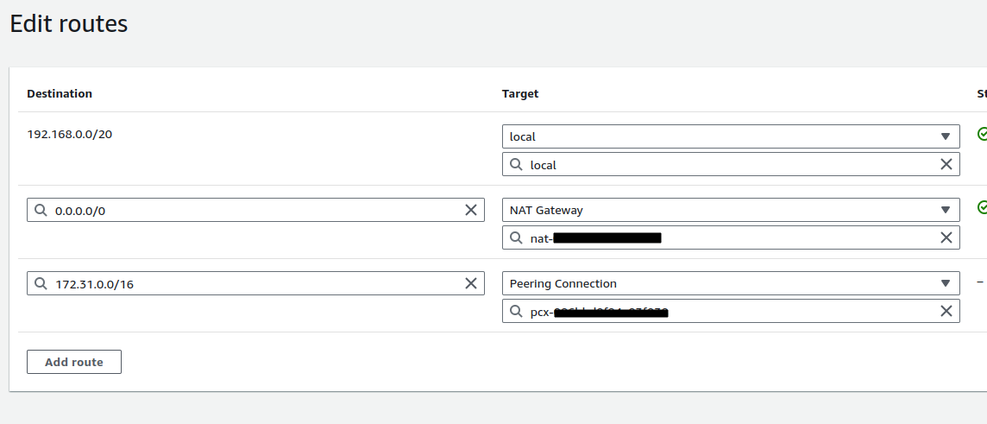
하는김에 Tokyo region에 route table private 3개 만들어져 있는것 하나로 합쳤어요.
내용이 똑같아서요 ㅎㅎ

Slide 58
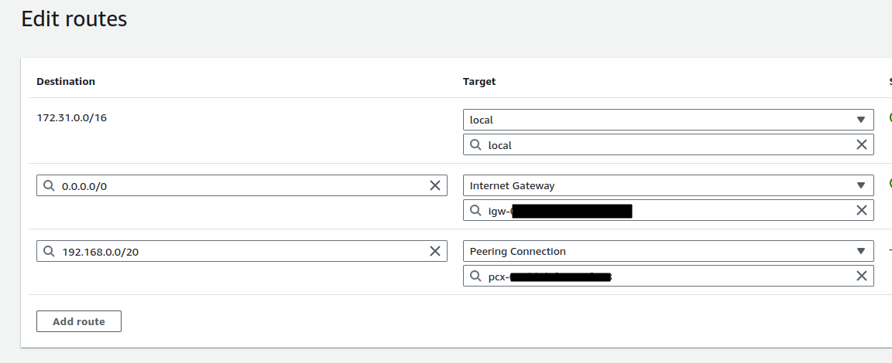
Seoul Region의 route table 도 바꿔주세요 (상호 traffic이 왔다갔다 할 수 있게)

Slide 59
ISSUE #4: 아직도 RDS 연결이 안돼요ㅠㅠ (사실 설정할게 좀 더 남아 있어요 ㅎㅎ)

Slide 60
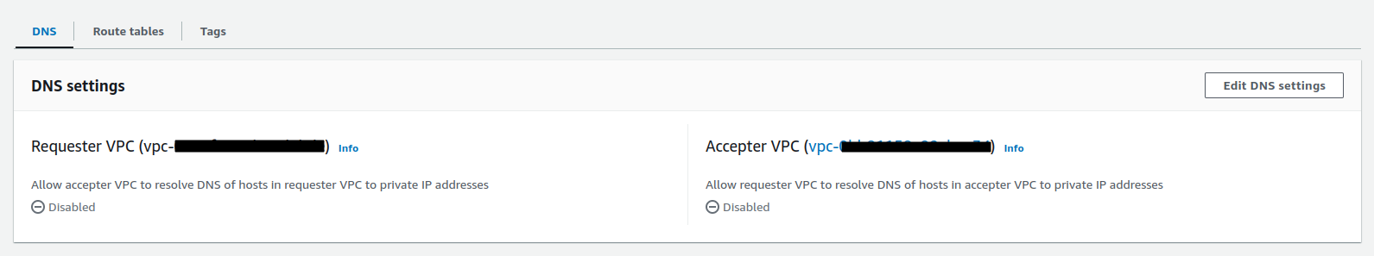
Peering connections 의 DNS 항목 (Default disabled 되어있어요)

Slide 61
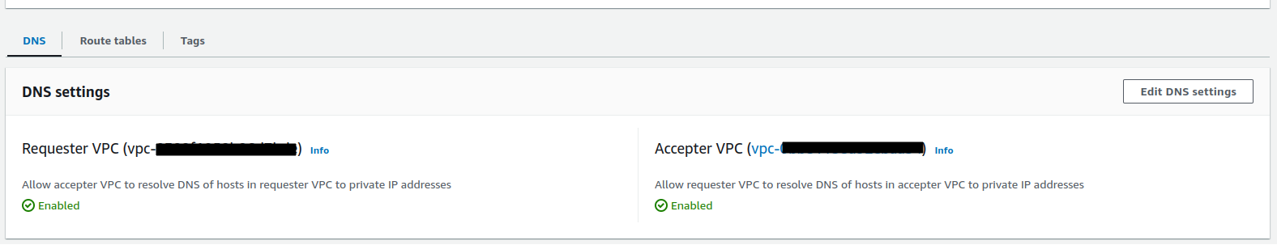
Edit DNS settings 눌러서 DNS resolution 을 allow 해주세요
(양 리전 전부다)
RDS 를 ip가 아니라 hostname 으로 접근하기 때문에 필요함

Slide 62
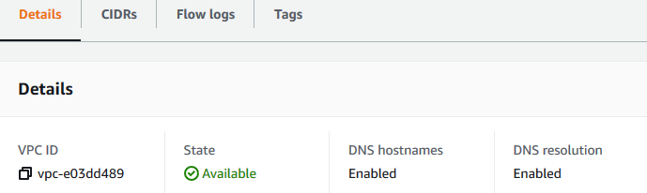
Peering 하는 VPC 둘다 DNS hostnames, DNS resolution enabled 되어있는지 확인
Ref

Slide 63
RDS 의 security group 업데이트
Q: 어? Peering 했잖아요. 그럼 traffic 이 Seoul VPC 로 들어오고 sg는 지금 local all allow 인데 되야하는거 아니에요?
A: Packet의 Source IP 는 Tokyo VPC(192.168.x.x)꺼에요. Peering 에 NAT(Network address translation) 기능은 없고, 있다해도 해당 NAT가 sg 에 포함되도록 하는 설정을 하지 않았잖아요(실제로 NAT 가 아니고 없기때문에 그런 설정도 없어요 ㅎㅎ)
Peering 만 했을 뿐이지 Tokyo region 의 vpc는 Seoul vpc 와는 다름
따라서 Seoul vpc -> sg 의 동일 sg 간 inbound all allow(default 설정)는 Tokyo region 에 있는 app runner 에게는 적용되지 않음.
한편 다른 region 에 있는 sg는 이름으로 참조가 안되기 때문에 직접 CIDR blocks를 입력해줘야함 (Ref)

Slide 64
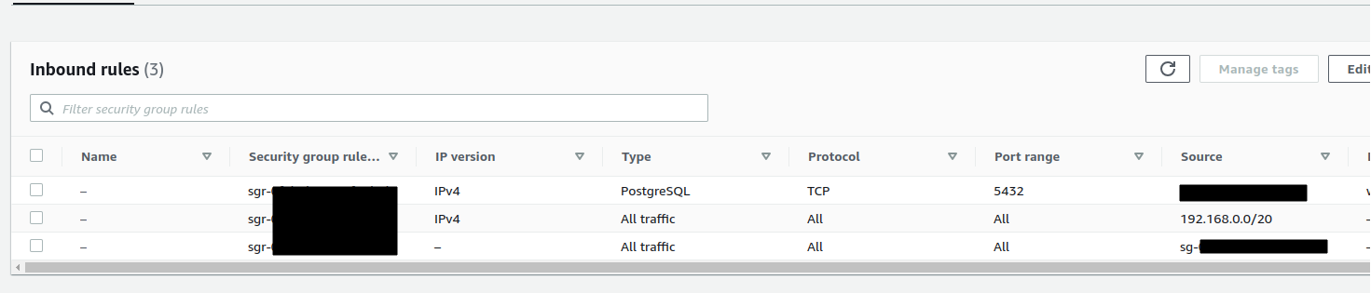
RDS 의 security group 업데이트

Slide 65
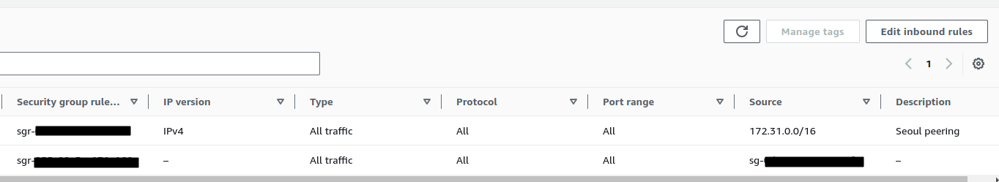
하는김에 Tokyo region의 default sg 도 같이 수정
상호 무한 신뢰 ㅎㅎ
필요한 경우 적절히 조여주세요 :)
사실 VPC setting 한것은 app runner의 outgoing traffic 뿐이라서 Tokyo sg의 inbound 수정해봤자 의미는 없는데 나중에 어떻게 쓸지 모르니 그냥 peering 된 애들끼리 all allow 해주는게 맘편해요.

Slide 66
찐막!! App runner의 VPC connector 교체하기

Slide 67
VPC Connector
아까 App runner에서 outgoing traffic 대충 VPC connector 연결한것 새로 만든 Seoul Peering용 VPC 사용하는 것으로 VPC connector 교체

Slide 68
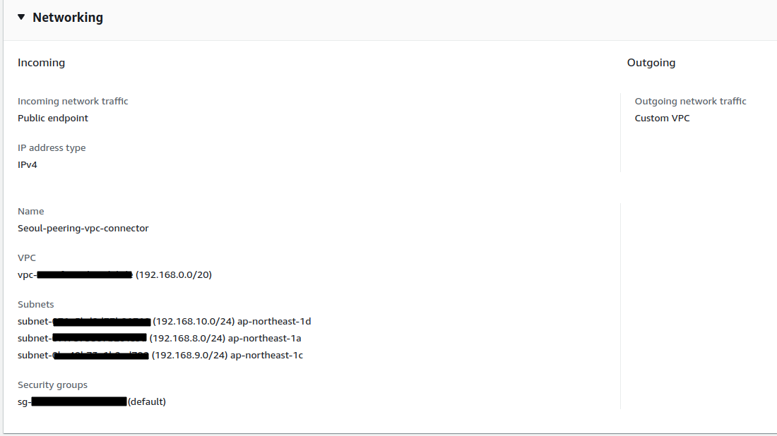

Slide 69
BE 완료! 이제 잘 돌아갑니다!

Slide 70
FE app runner에 올리기

Slide 71
Nextjs app runner에 올리기
App runner의 CI가 node@v16 까지만 지원해서 Nextjs@v14는 자동 CI가 안되요. (Nextjs@v14 가 node@v18 이상을 요구함)
이때는 ECR에 직접 올려야 하는데 이건 인터넷에 자료가 많으니 여기서는 설명을 생략할게요
이번예제에서는 Nextjs@v13 을 사용했어요
in/out 전부 public 으로. 민감한 정보도 없으니 그냥 console 안내대로 생성하면 됩니다!

Slide 72
Custom domain 연결
Notes:
TODO:
나중에 root domain 이랑 www 같이 등록하는것 추가하기.
Domain layering 하는것 추가하기
REF: https://docs.aws.amazon.com/apprunner/latest/dg/manage-custom-domains.html, https://docs.aws.amazon.com/apprunner/latest/api/API_AssociateCustomDomain.html

Slide 73
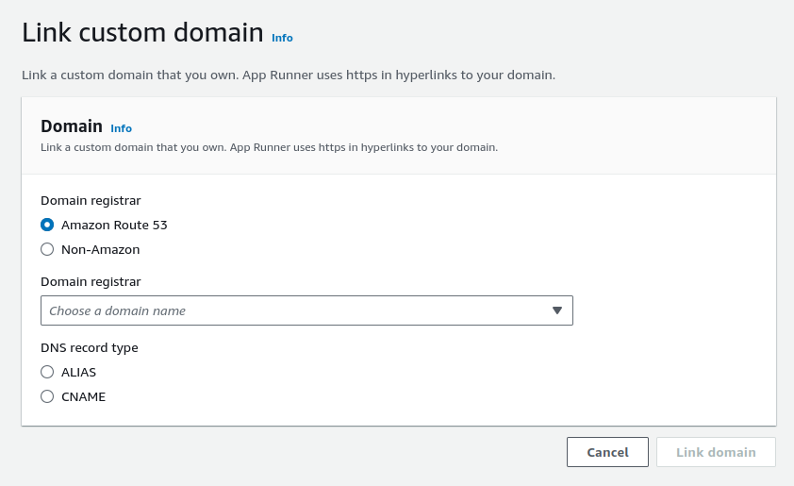
Custom domain 연결
App runner 안내대로 연결하면 쉽게 연결 되요.
Domain 연결하면서 SSL/TLS Certificate 까지 자동으로 발급해서 등록해요.
실제 연결은 CNAME 보다 alias 써주세요(장점이 꽤 많아요. detail)
아래 그림처럼 하면 Root domain으로만 연결되니 subdomain도 연결하고 싶다면 Non-Amazon 선택해서 등록 해주세요.

Slide 74
Q: 도메인 소유를 증명하기 위해 CNAME record를 route53에 엄청 많이 등록했는데 이거 activate 되면 지워도 되나요?

Slide 75
A: 안돼요. SSL/TLS 인증서 자동 갱신시 다시 소유권 확인하기 위해 필요해요 (ref)

Slide 76
Troubleshooting

Slide 77
ISSUE #5: 어느순간 아무문제 없는데 apprunner 배포가 실패해요!

Slide 78
Quotas
App runner의 quotas문제일수도 있는데 fargate vCPU quota 문제일수도 있어요!
App runner는 fargate의 vCPU quota를 써요(애초에 fargate기반) 따라서 fargate quota를 확인 해보세요!.
각 quota는 limit을 올릴 수 있으니 aws에 ticket 열면 조치 해줍니다!
실제로 실환경에서 Tokyo region fargate On-Demand vCPU quota가 6으로 잡혀있어서(근데 6이 default 값이네요?? ㄷㄷ 넘작음. ref) 금방 vCPU 차버렸던 경험이 있어요. Ticket 열어서 해결했습니다. :)

Slide 79
ISSUE #6: Nextjs start 하려니까 Could not find a production build 에러가 떠요
Notes:
이 에러 메시지가 맞는지 조금 기억이 가물가물 하지만(이미 조치를 취해놓고 쓰고있어서 최근 에러를 본적이 없음.ㅠㅠ) 아마 맞을것 같음

Slide 80

App runner 지가 build를 해봄
App runner configuration 에서 지정한 build command 실행하기 이전에 App runner가 자체적으로 build command를 실행하고 그 이후 file들을 context로 docker에 올린다. 그다음에 docker 내부에서 configuration 에서 설정한 build command를 실행함
즉 build를 2번 실행하는데 nextjs 는 .next 폴더가 있을때 build 한번 더하면 뭔가 꼬이는듯. 정상적으로 start가 안됨.
.next를 지워주자.

Slide 81
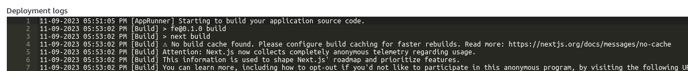
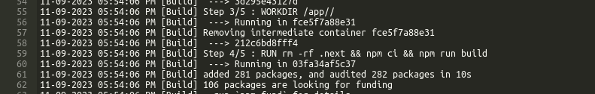
…
2번의 build가 있다. 내가 잘못쓰는건지 App runner 버그인건지.ㅠㅠ
정상 build 되는지 미리 해보는건가?

Slide 82
후기

Slide 83

장점
세팅하고 나면(중요! ㅎㅎ) 아주 편함. 왜 서버리스 서버리스 하는지 알겠음.
local 개발환경이랑 seamless 하게 그대로 올라가는것도 아주 좋음. 역시 container 짱짱맨
Github actions 나 AWS code pipeline 이런거 관리안해서 넘편함 (Jenkins가 뭔가요?? 우걱우걱)
심지어 source code 에 dockerfile 조차 없다니 신경쓸 녀석들이 줄어들어서 아주 기분이 좋음
AWS 가 기능들 조합하는데 손이 많이 가는 편인데 App runner는 그래도 웹/앱 분야 application 용도로는 많은 부분 자동화 해줘서 일일이 구성하는것보다는 손이 덜감(지금 손많이 가는거는 App runner 한국 미출시라서…ㅠㅠ)

Slide 84
단점(이자 아쉬움)
일단 세팅이 좀(많이) 어려움.. 건드려야 할것도 많고 요구하는 지식도 많고…
자동 CI 구성시 build 결과물을 ECR 에 안올려줌. 아니 그럼 특정 빌드 버전으로 배포할수 없는겁니꽈??? YESㅠㅠ 해당 기능이 필요하면 ECR 에 올리는 CI 를 직접 해야 해요. (G사는 이런거 잘(읍읍))
NAT Gateway가 좀 비싸요ㅠㅠ 1개만 올려도 숨만쉬어도 나가는 비용이 매달 한 $45 정도…
Serverless의 숙명인데 server에 접근할수 없어요. Log를 cloud watch로 봐야해요. Cloud watch등 AWS의 monitoring 기능에 익숙하지 않으면 좀 불편해요. (극복해내야 하는거겠죠ㅠ)

Slide 85
Q / A

